Slide 1
A tudatlanság néha áldás – avagy mekkora a laborban létrehozott ősrobbanás
Csanád Máté
ELTE Atomfizikai Tanszék
http://csanad.web.elte.hu/
2014. december 11.

Slide 2
Az előadás vázlata
A fény természete: hullám és részecske!
Egyfotonos interferencia és a HBT-effektus
A kvantumfizika alapjai
Kvantumstatisztika, Bose–Einstein-korrelációk
Femtoszkópia
Ősrobbanás a laborban

Slide 3
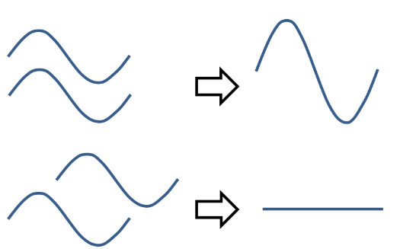
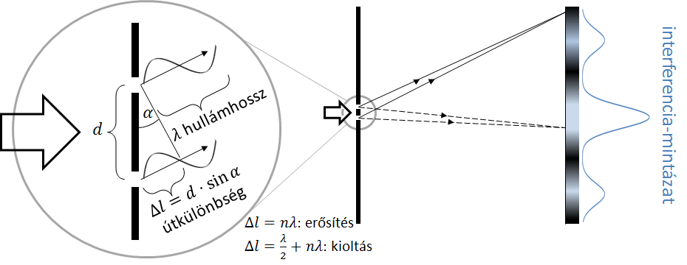
A fény hullámtermészete
Young és Fresnel, XIX. sz., interferencia: a fény hullám
Hullám: térben és időben változó fizikai mennyiség
Két hullám találkozása: erősítés vagy gyengítés
Mi hullámzik? Maxwell: elektomágneses tér
A beérkező energiát észleljük
Kétrés-kísérlet: a két pontból érkező fény hol kioltja, hol erősíti egymást
Sötét és világos foltok

Slide 4
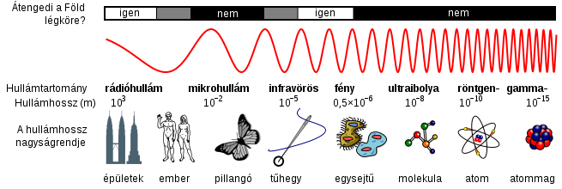
Elektromágneses hullámok
Hullámalak (egy adott időpillanatban): $f(x)=f_{0}\sin\left(2πx/λ\right)$
Itt $x=λ$ esetén ismétlődés: $λ$ a hullámhossz
Bevezethető a hullámszám, $k=2π/λ$, ezzel $f=f_{0}\sin{kx}$
Tetszőleges alakú hullámok: szinuszokra bonthatóak
E-M hullám:
Intenzitás (felületegységre jutó teljesítmény): $I∝{\left|E\right|}^{2}$
Hullámhossz-spektrum:

Slide 5
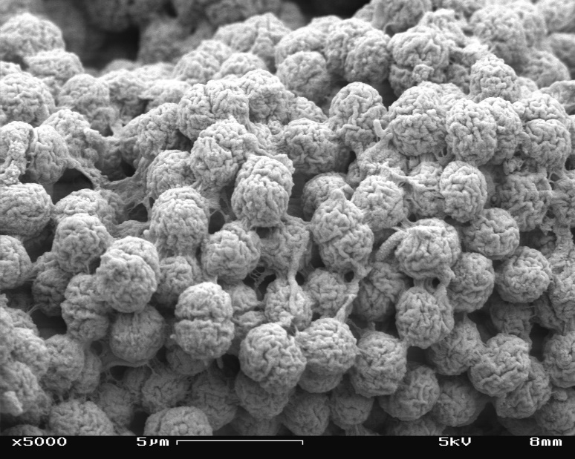
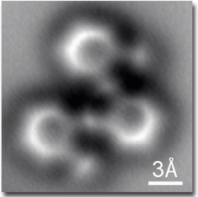
Mikroszkópia és hullámhossz
Hullám + objektum = interferencia, ha $λ≲$ méretskála
A fény hullámhossza 3-600 nm között van: ennél kisebb tárgyat nem láthatunk vele (1μm = 10⁻⁶ m, mikroszkóp)
Elektronmikroszkóp: nanoszkóp
1 nm = 10⁻⁹ m = 10 Å felbontás
Biológiai struktúrák felbontása
Atomok mérete: kb. 10⁻¹⁰ m
Atomi erő mikroszkóp!
Atommag: 1 fm = 10⁻¹⁵ m
Femtoszkóp?

Slide 6
A fény biztosan hullám?
Hertz, fotoelektromos hatás: fémlemezből fény hatására elektronok lépnek ki
Hertz tapasztalata: a hullámhossz számít
Hullám vs. hajó: az amplitúdó számít!
Hiába nagy a hullám, a hullámhossznak kell kicsinek lenni!
Nagy hullám: több kilökött elektron!
Mi lehet ennek magyarázata?
kis amplitúdó
nagy hullámhossz
kis amplitúdó
kis hullámhossz
?
nagy amplitúdó
nagy hullámhossz
nagy amplitúdó
kis hullámhossz

Slide 7
A fény részecsketermészete
Einstein: a fény energia- csomagokban érkezik!
Amplitúdó: csomagok SZÁMA
Hullámhossz: csomagok NAGYSÁGA
Pontosabban $E=\frac{hc}{λ}$, ahol $hc=1240$ eV∙nm
Kis hullámhossz: nagy energiacsomagok!
Konkrét megfigyelés: van egy $λ_{max}$; ez alatt többletenergia elektront gyorsítja

Slide 8
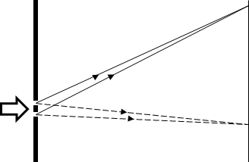
Egyfotonos interferencia
Mi történik, ha a kétrés-kísérlet forrása nagyon gyenge?
Egyszerre csak egy foton érkezik résekre
Ez a legkisebb energiacsomag, nem oszolhat két részre!
Lesz interferencia?
Igen, de fokozatosan jelenik csak meg
A foton önmagával interferál?
A két „lehetőség” interferál önmagával!

Slide 9
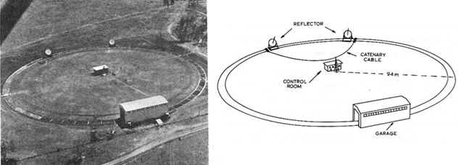
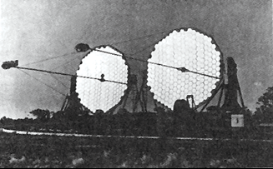
Egy meglepő felfedezés: a HBT-korreláció
Rádiócsillagászat: Jansky, 1933, furcsa 24 órás oszcilláció; a csillagok is sugároznak a rádióhullámú tartományban!
R. H. Brown: rádióhullámú távcsővel vizsgálta a Szíriuszt
R. Q. Twiss matematikust kérte fel a kísérlet hátterének közös kidolgozására
Furcsa korrelációt talált az eredményekben

Slide 10
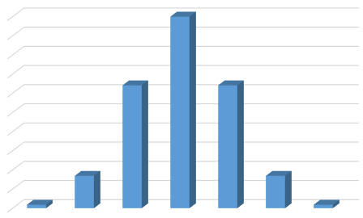
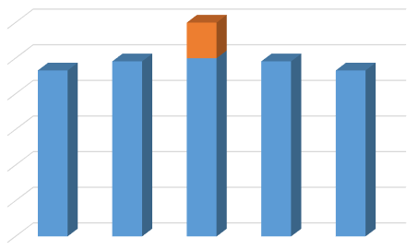
Mit jelent az, hogy korreláció?
Hallgatóság, magasságok gyakorisága $N(h)$
Magasságkülönbségek: $N\left(Δh\right)=\left\langle N\left(h\right)N\left(h+Δh\right)\right\rangle$, átlag $h$-ra
Kivéve, ha sok az egypetéjű ikerpár: váratlanul sok egyforma magasság – növekedés a nulla pontban!
Ekkor $N\left(0\right)>\left\langle N\left(h\right)N\left(h\right)\right\rangle$
Korreláció: elárulja az ikerpárok számát!
140 150 160 170 180 190 200
-45 -30 -15 0 15 30 45
magasság [cm]
magasságkülönbség [cm]
-4 -2 0 2 4
magasságkülönbség [cm]

Slide 11
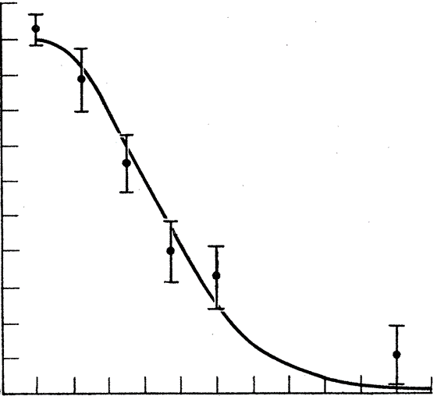
A HBT-korreláció
R. H. Brown megfigyelése: a két detektor kis távolsága esetén nagy a korreláció a két detektor között
Együttes intenzitás „túl gyakori”: $I(A,B)>I\left(A\right)I(B)$
Mi a korreláció oka? Interferencia?
„Két különböző foton között sosem lehet interferencia” P. A. M. Dirac, A kvantummechanika alapjai
Miért csökken le a korreláció a detektorok távolságával?
d
korreláció erőssége
távolság
detektortávolság

Slide 12
A HBT-effektus klasszikus leírása
k
‚A’ detektorban az átlagos intenzitás $\left\langle I_{A}\right\rangle$, a és b forrásból
‚B’ detektorban $\left\langle I_{B}\right\rangle$ intenzitás
A forrás méretétől függően sokféle geometria lehetséges
Az átlagos együttes intenzitás: $\left\langle I_{A}I_{B}\right\rangle$
Mindez nagyon leegyszerűsítő tárgyalás, de kb. működik
Brown mérése: $\frac{\left\langle I_{A}I_{B}\right\rangle }{\left\langle I_{A}\right\rangle \left\langle I_{B}\right\rangle }=1+\frac{1}{2}cos\left(Δ\right)$, ahol $Δ=\frac{kRd}{L}$, ha $d≪R≪L$
A pontszerűnek tűnő forrás (csillag) mérete mérhető: 30 nanoradián
Nanoszkóp (radiánban)
De mi van a fotonokkal?
R
A
a
d
b
d
L
B
korreláció!
korreláció erőssége
~1/R
detektortávolság

Slide 13
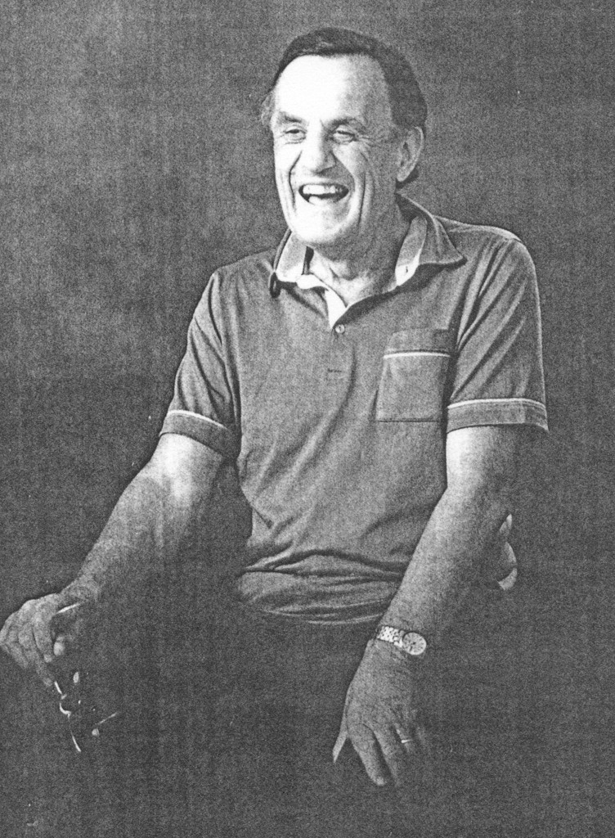
A tudatlanság néha áldás
„Hogy két foton különböző detektorokba való érkezése korrelált lehet: meglepően sokak számára ez eretnek, sőt, nyilvánvalóan abszurd ötlet volt. Félreérthetetlen formában közölték ezt velünk, személyesen, levélben, nyomtatásban; és laborkísérletek publikációján keresztül mutatták meg, hogy tévedünk.”
„Messze voltam attól, hogy ki tudjam számolni, a kísérletünk elég érzékeny lehet-e egy csillag vizsgálatára. Ehhez ismernem kellett volna a fotonokat, és mérnökként fizikai tanulmányaim jóval a kvantum- mechanika előtt megálltak. Még az is lehet, hogy különben, sok fizikushoz hasonlóan arra jutottam volna, hogy a dolog nem működhet – a tudatlanság néha áldás a tudományban.”
Boffin: Személyes történet a radar, a rádiócsillagászat és a kvantumoptika korai időszakából (R. H. Brown)

Slide 14
A tudatlanság néha áldás
„Érdekes megnézni az elektron töltésére vonatkozó, Millikant követő méréseket. Ha az idő függvényében ábrázoljuk ezeket, látjuk, hogy az első kicsit nagyobb Millikan értékénél, a következő még nagyobb, és így tovább, míg egy bizonyos, Millikan értékénél nagyobb számnál meg nem állapodnak. Miért nem mérték egyből helyesen az értéket?
...
Amikor a kísérlet vezetője Millikanénél lényegesen nagyobb számot kapott, azt gondolta, biztos valamit rosszul csinált – és megkereste ennek okát. Ha Millikanhez közeli értéket talált, akkor nem olyan alaposan nézte át a kísérletet.”
„Tréfál, Feynman úr?” – Egy mindenre kíváncsi pasas kalandjai (R. P. Feynman)

Slide 15
Az eddigiek összegzése
A fény elektromágneses hullám, intenzitása (erőssége) a hullámzó tér négyzetével arányos
A fény ugyanakkor fotonokból is áll
Nem a fotonok interferálnak, hanem a „lehetőségek”, azaz a lehetséges útvonalak
R. H. Brown megfigyelése: a csillag különböző pontjaiból érkező fény (rádióhullám) interferál
A fény-távcsőben pontszerű csillag mérete mérhető!
Ezek különböző fotonok!
Hogyan lehetséges az interferencia?

Slide 16
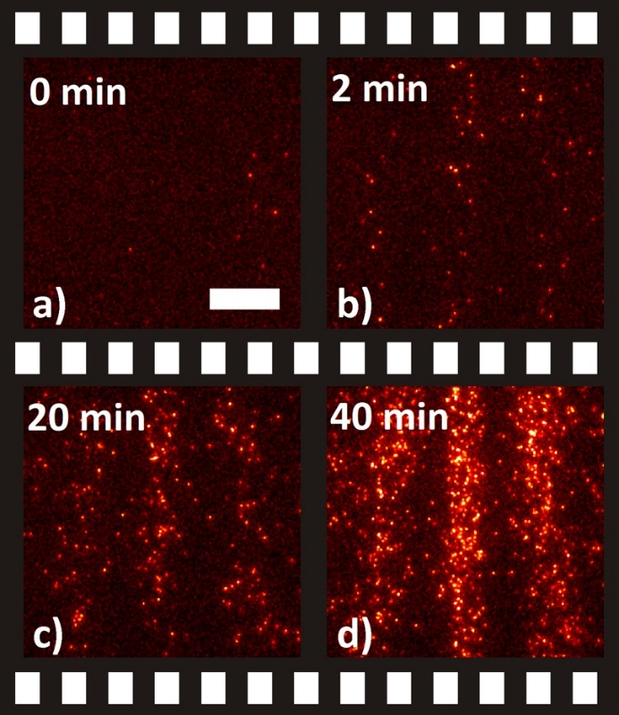
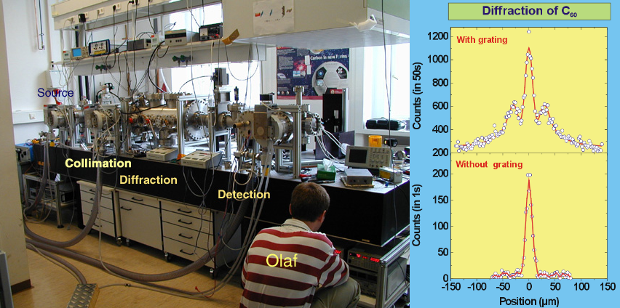
A részecskék hullámtermészete
Ha a fény lehet részecske, akkor az elektron is lehet hullám? Igen, sőt, az atomok, molekulák is!
Egymolekula-interferencia szerves makromolekulákal (ftálocianin-származék)
Kétrés-kísérlet C₆₀ molekulákkal:

Slide 17
A kvantumfizika alapjai
Mi felel meg a elektromágneses hullám intenzitásának? Észlelési valószínűség, avagy megtalálási valószínűség
Mi hullámzik? Hát a hullámfüggvény! A részecske egyúttal $Ψ\left(x\right)$ hullám, $k$ hullámszámmal
Erre $k=p/ℏ$ összefüggés igaz (ahol $p$ az impulzus)
Így $P\left(x\right)={\left|Ψ\left(x\right)\right|}^{2}$ a részecske „megtalálási valószínűsége”
Egy részecske bárhova becsapódhat
Sok részecske már követi a $P(x)$ eloszlást
Ténylegesen észlelhető is
Hogy $Ψ\left(x\right)$ micsoda? Interpretáció kérdése…

Slide 18
A részecskék megkülönböztethetlensége
Öt golyóból hányféleképpen választhatunk kettőt?
$\left(\begin{matrix}5 \\ 2\end{matrix}\right)=\frac{5!}{2!3!}=10$ a lehetőségek száma
Mi van, ha a golyók helyett részecskékről beszélünk?
Megkülönböztethetetlenek! Csak egy lehetőség!
Mit jelent mindez számunkra?
Kétrészecske hullámfüggvény: szimmetrizálandó!
1
5
5
1
5
1
2
3
4
2
3
4
3
2
4

Slide 19
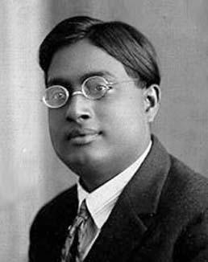
A kvantumstatisztika születése
S. N. Bose, India, 1922: egyetemi előadása során azt akarta bemutatni, hogy a Planck-féle kvantummechanika ellentmond a megfigyeléseknek
Egyszerű statisztikai hibát vétett az órán
Ezzel azonban egyeztek az adatok!
Bose-féle statisztika? Senki nem hitt neki
Einstein igen, közös cikkek 1924-ben
Bose–Einstein-statisztika!
A fotonok „felcserélhetőek”
Megtalálási valószínűségük „szimmetrikus”

Slide 20
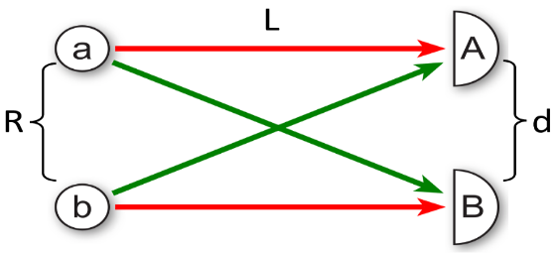
A HBT-effektus kvantumos magyarázata
„Szimmetrizált hullámfüggvény”: mindegy, hogy $a→A$ és $b→B$ vagy $a→B$ és $b→A$
Ezért a fotonok a vártnál „jobban szeretnek” egy irányba menni
Konkrétan $e^{ikx}$ alakú hullámfüggvényekből megkapható a két részecske együttes valószínűsége a két detektorban: $P\left(A,B\right)=1+\cos{k\frac{Rd}{L}}$
Az eredmény ugyanaz, mint a klasszikus esetben
A korreláció szélessége a forrás méretével ford. arányos
Bose–Einstein-korreláció!

Slide 21
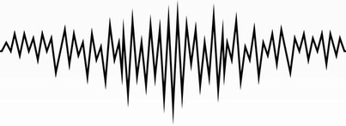
Bose–Einstein-korreláció, kiterjedt források
Az előző leírás két forrás esetén érvényes
Kiterjedt, $S(x)$ eloszlású forrás esetén mi történik?
Korreláció a beérkező részecskék impulzusai között
Az eredmény: $C\left(k\right)=1+{\left|\tilde{S}\left(k\right)\right|}^{2}$, ahol $\tilde{S}\left(q\right)=\int{S\left(x\right)\cos{kx}}$, másképpen a Fourier-komponensekre bontás
Ilyet hol láttunk már? Hanghullám és „hangszíne”
Invertálható
$C\left(k\right)$-ból $S(x)$ rekonstuálható

Slide 22
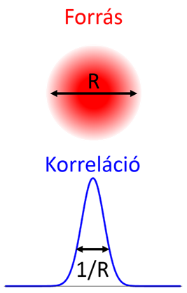
Bose–Einstein-korrelációk és femtoszkópia
HBT-jelenség: forrás alakja ⇔ korrelációs függvény
$$C\left(k\right)=1+{\left|\tilde{S}\left(k\right)\right|}^{2}$$
Fourier-transzformált és eredeti függvény: egyértelmű kapcsolat!
A korreláció elárulja a forrás térbeli alakját!
Egyfajta „mikroszkópként” működik, hiszen térbeli alak rekonstruálható
Akármilyen mérettartományban: teraszkóp, …, femtoszkóp
Sőt, időben változó források esetén az időbeli struktúra is kideríthető!
Nagyon gyors változások észlelhetőek

Slide 23
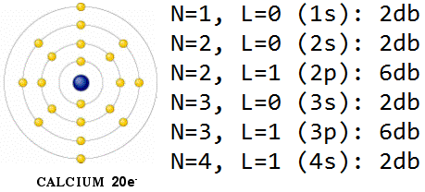
Mi a helyzet más részecskékkel?
Pauli, 1924: a periódusos rendszer megmagyarázható, ha minden pályán csak egy elektron lehet, és a pályákat négy kvantumszám írja le
N (energia)
L (pályaperdület nagysága)
M (pályaperdület iránya)
S (spin)
Mi a helyzet az elektronok statisztikájával?
Két elektron nem lehet azonos állapotban!
További probléma a fémek fajhőjével: elektronok hozzájárulása nem stimmel!
Fermi–Dirac-statisztika, 1926
Elektronok szeretnek különbözőek lenni!

Slide 24
A részecskék osztályozása
A részecskéknek van sajátperdülete, spinje!
Ez is kvantált, $ℏ/2$ egész számú többszöröse lehet
Bozonok: $0,ℏ,2ℏ$, fermionok: $\frac{ℏ}{2},\frac{3ℏ}{2},\frac{5ℏ}{2}$
Az elemi fermionok alkotják az anyagot: elektron, kvarkok
Az elemi bozonok közvetítik a kölcsönhatást: foton, gluon
Összetett részecskék: bármelyik lehet
Barionok (proton, neutron): három kvark, fermion!
Mezonok (pl. pion): két kvark, bozon!
⁴He: bozon
³He: fermion
Lásd még pl. szuperfolyékonyság, Sasvári L., 2012. 3. 1.
Bozonok: Bose–Einstein-korreláció
Fermionok: Fermi–Dirac-antikorreláció

Slide 25
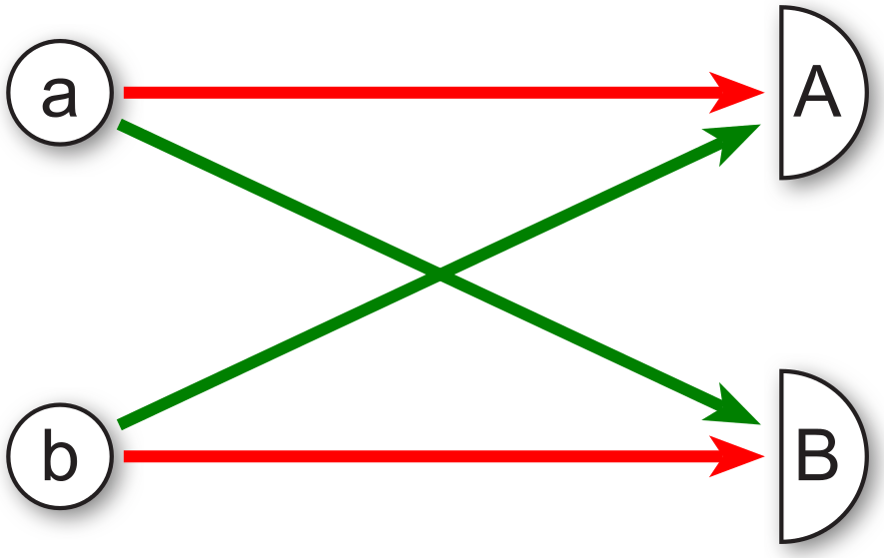
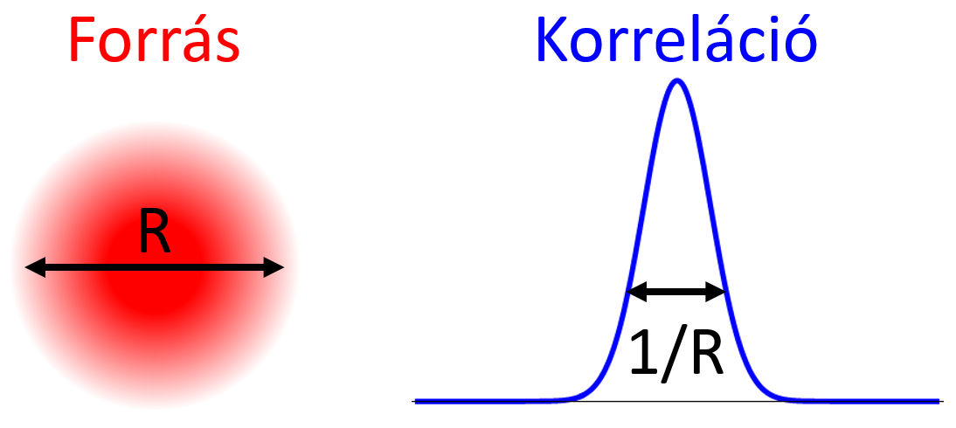
Az eddigiek összegzése
Mindennek van részecske- és hullámtulajdonsága
A kvantumfizikában a fotonok megkülönböztethetetlenek
Emiatt két foton hullámfüggvénye szimmetrikus
Ebből adódik a Bose–Einstein-korreláció
A korreláció a forrás Fourier-transzformáltja
A forrás alakja vizsgálható!
Bozonok: Bose–Einstein-korreláció
Fermionok: Fermi–Dirac-antikorreláció

Slide 26
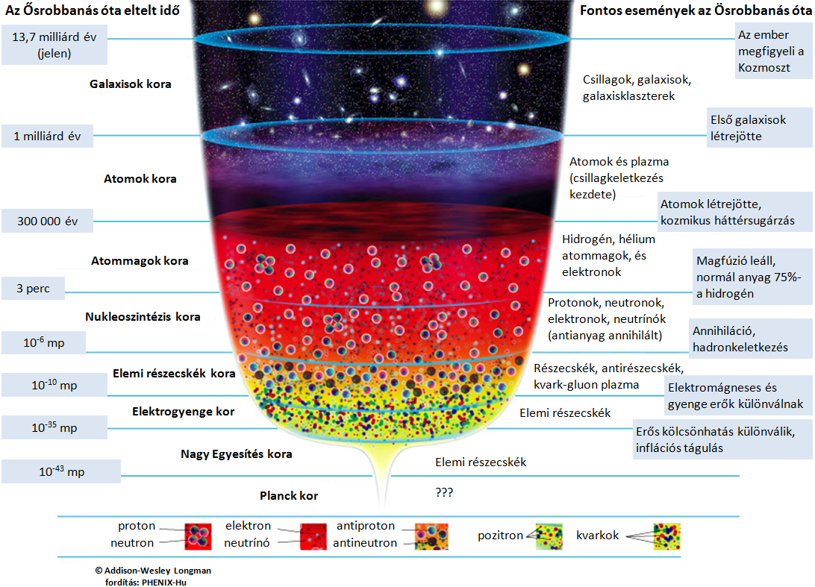
Ősrobbanás a laborban
Az Univerzum korszakai:
Csillagok
Atomok
Atommagok
Nukleonok
Elemi részek
…?
Hogyan vizsgáljuk?
Mini ősrobbanás
Nehéz atommagok nagyenergiás ütközése

Slide 27
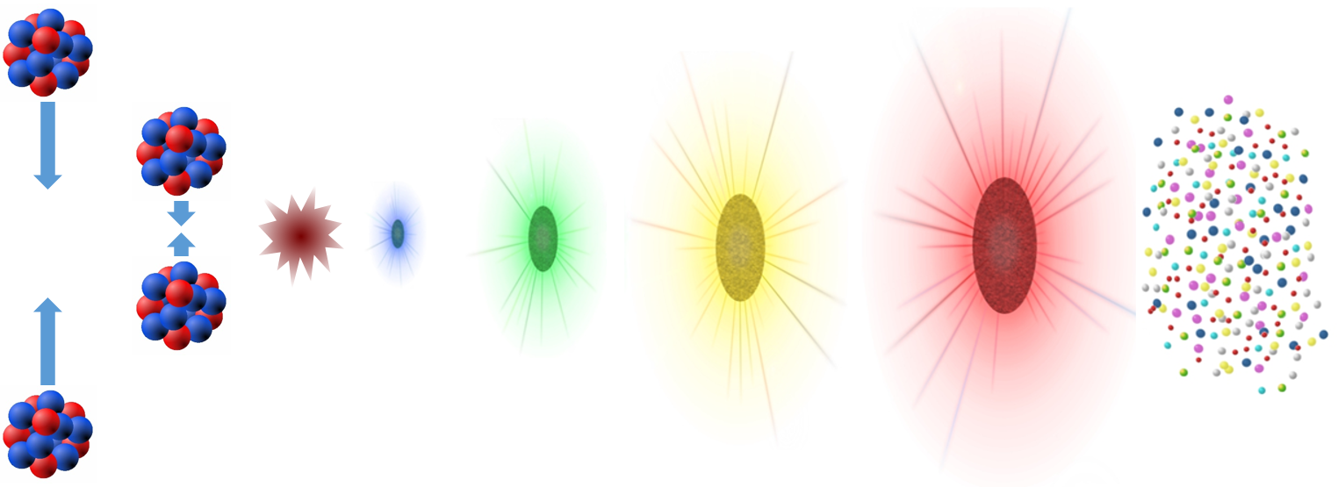
Nehéz magok nagyenergiás ütközései
Kezdetben extrém magas hőmérséklet, 5∙10¹² Kelvin!
Protonok, neutronok megolvadnak, Ősrobbanás utáni állapot jöhet újra létre
Kvarkanyag kiszabadul, kvark-gluon-plazma formájában
Lásd, CsM, Atomcsill, 2010. dec. 16.
Ahogy lehűl, megfagy, igen rövid idő alatt
A „megfagyott” részecskéket észleljük

Slide 28
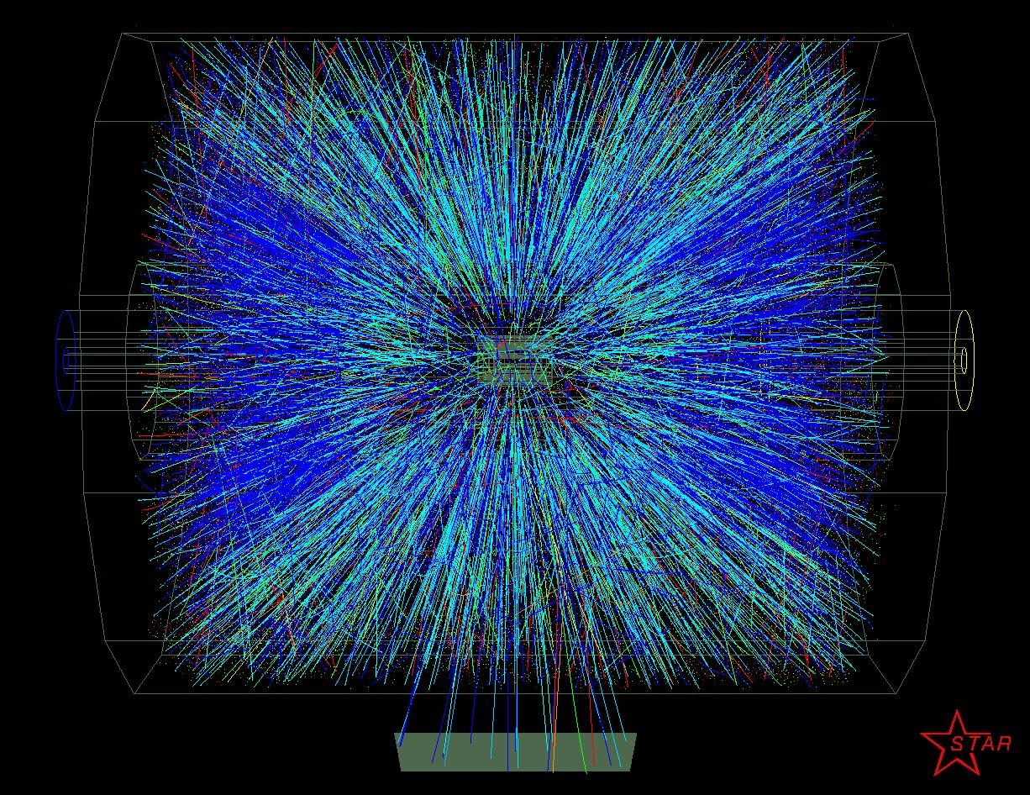
Mit észlelünk mindebből?
Csak a szétrepülő részecskéket!

Slide 29
A gyorsítástól az ütközésig

Slide 30
Femtoszkópia a nagyenergiás fizikában
Nagyenergiás fizika egyik fő célja: a hatalmas részecskegyorsítókban létrehozott mini ősrobbanásban keletkező anyag megismerése
Hogyan férhetünk hozzá a keletkező anyag térbeli és időbeli struktúrájához, ha ilyen gyorsan „megfagy”?
A kifagyott bozonok (pionok) HBT-korrelációi segítségével!
Pionkeltés térbeli eloszlása: korrelációs függvényből hozzáférhető
Időbeli eloszlás is vizsgálható
HBT-korreláció analízise:
Méret a kifagyáskor kb. 10⁻¹⁴ m, azaz 10 fm (atommag mérete)
Élettartam kb. 10⁻²² mp = 10 fm/c (kifagyás <1 fm/c alatt) ennyi idő alatt megy át a fény egy atommagon!

Slide 31
Egy nehézion-ütközés leírása
Ütköző atommagok: Lorentz-kontrahált „palacsinták”
Kb. 6 fm/c idő után kifagyás
Kihűlés lassabb a szélén
Részletes megértés: HBT effektus alapján!
Tovább szükséges fizika: relativitás ld. DGy, 2009.01.15.

Slide 32
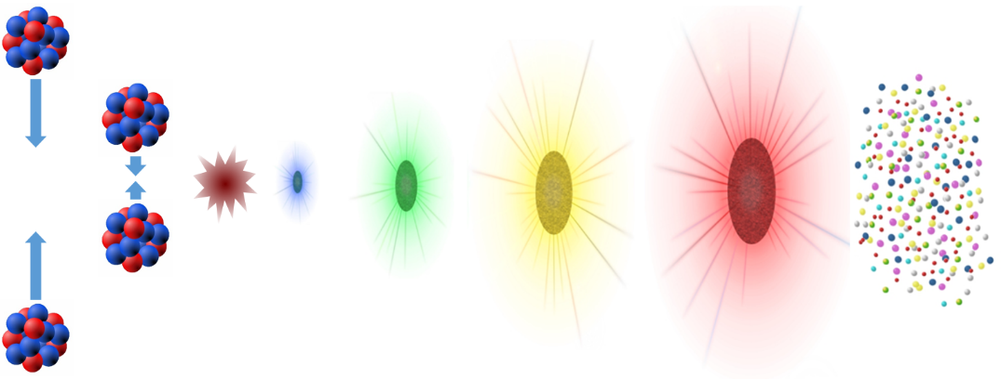
Összegzés
Brown és Twiss: interferenciajelenség
Bose és Einstein: kvantumstatisztika
HBT effektus: bozonok szimmetriája miatt korreláció
Fermionok: Fermi–Dirac-statisztika, antikorreláció
Korreláció ⇔ forrás alakja; femtoszkópia
Mini ősrobbanás feltérképezhető
10⁻¹⁴ méter méret
10⁻²² mp élettartam
10⁻²³ mp „kifagyási idő”

Slide 33
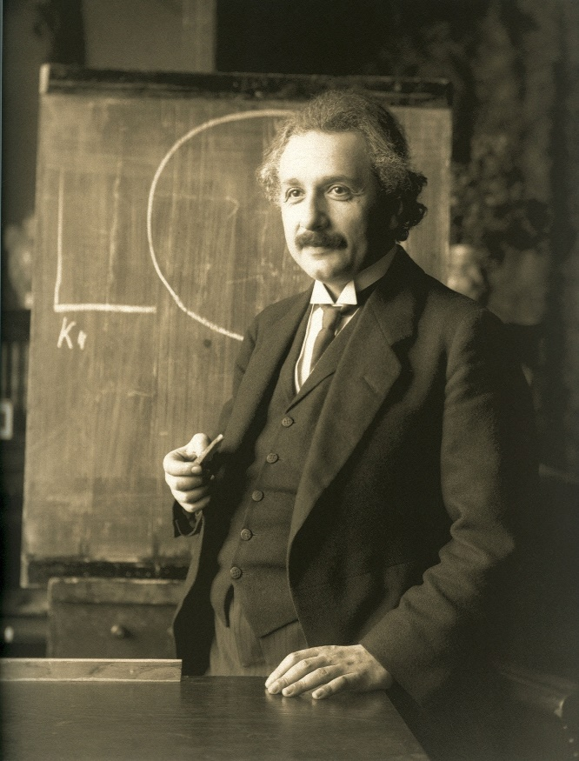
Köszönjük a figyelmet!

Slide 34
Az atommag szerkezete
Protonokat, neutronokat összekötő erő: erős kölcsönhatás
Építőkövek: kvarkok
Erő közvetítője: gluon (elektromosság: foton)
Elektromos kölcsönhatás: elektromos töltés (+, –)
Erős kölcsönhatás: színtöltés
piros, zöld és kék ill. magenta, cián és sárga
Megfigyelhető mezonok és barionok: színsemlegesek („fehérek”)
Kvarkok megfigyelhetőek mezonokon v. barionokon kívül

Slide 35
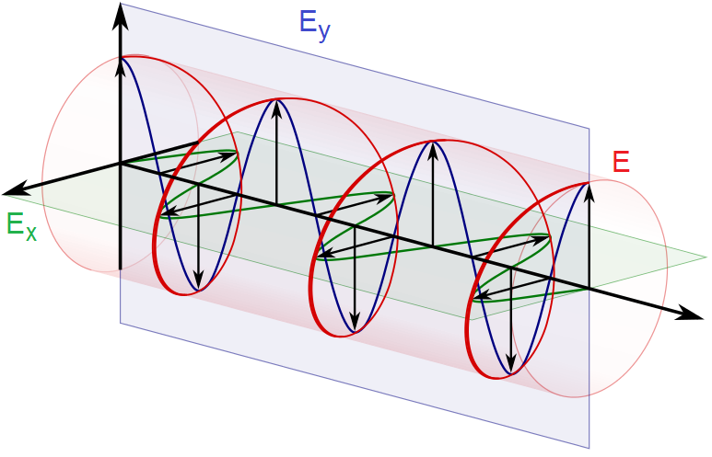
Körkörös polarizáció és komplex számok
Itt az elektromos és a mágneses tér „forog”: $\vec{E}=\left(E_{x},E_{y}\right)=E_{0}\left(\cos{kz},\sin{kz}\right)$
Egyszerűbb matematikai leírás?
„Kétdimenziós számok”?
Komplex számok: $z=(x,y)$
Szorzási szabály: $z=x+iy$, ahol $i^{2}=−1$
Ekkor pl. $\left(2+3i\right)∙\left(1−i\right)=2−3+\left(3−2\right)i=−1+i$
Mely számok „nagysága” 1? $x^{2}+y^{2}=1$, azaz egy kör mentén helyezkednek el
Másképp: $e^{iα}=\cos{α+i\sin{α}}$
Fenti hullámalak: $E_{0}e^{ikz}$; ez a szokásos síkhullám felírása

